Slide 1
SECRETARÍA DE AGREGADO DE VALOR
SUBSECRETARÍA DE ALIMENTOS Y BEBIDAS
COORDINACIÓN DE GESTIÓN DE PROYECTOS AGROALIMENTARIOS
Mayo 2017

Slide 2
Financiamiento Proyectos agroalimentarios / AGROINDUSTRIALES
Instrumentos IMPLEMENTADOS por la ssayb - minagro

Slide 3
¿Quienes son los BENEFICIARIOS?
Productores Primarios que busquen agregar valor o MiPyMEs Agroalimentarias o Agroindustriales
Con Agregado de Valor

Slide 4
QUÉ HACER?????
CATEGORIZACIÓN MiPyME
Resolución 103-E/2017 - MINISTERIO DE PRODUCCIÓN - SECRETARÍA DE EMPRENDEDORES Y DE LA PEQUEÑA Y MEDIANA EMPRESA para la clasificación de empresas según sectores establece que las ventas anuales no superen los siguientes valores.
Sectores de interés de la SSAyB
Sector | Sección
Agropecuario | A. Agricultura. Ganadería, Silvicultura y Pesca
Industria | C. Industria Manufacturera
Sector Categoría | Agropecuario | Industria y Minería
Micro | $3.000.000 | $10.500.000
Pequeña | $19.000.000 | $64.000.000
Mediana Tramo 1 | $145.000.000 | $520.000.000
Mediana Tramo 2 | $230.000.000 | $760.000.000
Notes:
EN EL SIGNO DE PREGUNTA FUISTE VOS PRIMERO QUIEN TE PREGUNTASTE Y LUEGO FUE UNA TAREA DE EQUIPO

Slide 5
Financiamiento Proyectos agroalimentarios
Líneas de Créditos
INSTRUMENTOS
bancarioS
INSTRUMENTOS
no bancarioS

Slide 6
Financiamiento Proyectos agroalimentarios
Líneas de Créditos
INSTRUMENTOS
bancarioS

Slide 7
INSTRUMENTOS VIGENTES
FINANCIAMIENTO PARA LA CONSTRUCCIÓN O ADQUISICIÓN DE GALPONES NUEVOS O USADOS PARA ACTIVIDADES PORCINAS, AVÍCOLAS Y DE POST COSECHA
CÓDIGOS DE ACTIVIDADES ECONÓMICAS ELEGIBLES:
01.4510 Cría de ganado porcino, excepto la realizada en cabañas.
01.4810 Cría de aves de corral, excepto para la producción de huevos.
01.4820 Producción de huevos.
01.6140 Servicios de post cosecha.

Slide 8
INSTRUMENTOS VIGENTES
FINANCIAMIENTO PARA LA CONSTRUCCIÓN O ADQUISICIÓN DE GALPONES NUEVOS O USADOS PARA ACTIVIDADES PORCINAS, AVÍCOLAS Y DE POST COSECHA
USUARIOS: Micro, Pequeñas y Medianas Empresas agropecuarias y agroindustriales de todo el territorio nacional que desarrollen actividades de producción porcina, avícola y de post cosecha
DESTINO: Construcción o Adquisición de Galpones Industriales nuevos y usados
PLAZO FIJO: Hasta CINCO (5) años
MONTO MÁXIMO: Hasta $ 35.000.000.-
INTERÉS: Para proyectos de plazo hasta 3 años: Se percibirá una tasa de interés del 17% TNA Fija. Para proyectos con plazos mayores a 3 años: Los primeros 3 años se aplicará una tasa de interés del 18% TNA Fija, luego regirá la TACG (hoy en 24%) con sus oscilaciones a través del tiempo. En los caso de tasas fijas se aplicará la bonificación de menos 4 p.p.a. + 2 p.p.a. adicionales en concepto de inclusión financiera o proyectos a desarrollarse en provincias del Plan Belgrano

Slide 9
LO QUE ACORDAMOS…
NÚMEROS “MI GALPÓN”
54 No aplican o se encuentran pendientes de documentación por parte de la empresa
135 Solicitudes presentadas
41 Formulario de proyecto enviado
23 Con elegibilidad técnica aprobada y derivada al MDP y de este al BNA
17 En análisis técnico (Subsecretaría de Ganadería)
81 Solicitudes elegibles
811 MM $ Monto estimado de los proyectos solicitados
Notes:
EN EL EQUIPO ACORDAMOS QUE LA PREMISA ERA ANTICIPARNOS. ESA FUE NUESTRA PRIMERA MOTIVACIÓN, Y QUE DEBERÌAMOS BUSCAR INFORMACIÓN PARA LOGRARLO

Slide 10
COORDINACIÓN DE GESTIÓN DE PROYECTOS
NÚMEROS “MI GALPÓN”
Notes:
CONCEPTOS

Slide 11
Financiamiento Proyectos agroalimentarios
Líneas de Créditos
INSTRUMENTOS
no bancarioS

Slide 12
FONAPYME
Fondos disponibles: $ 60 millones
TASA BAJAS Y FIJAS
EXCLUSIVO PARA MICRO Y PEQUEÑAS EMPRESAS
PLAZOS LARGOS
Aporte del
Ministerio de Producción
30 MM$
Evalúa viabilidad económica
Aporte del
Ministerio de Agroindustria
30 MM$
Evalúa viabilidad técnica
Llamado a Concurso Público de Proyectos Agroalimentarios y Agroindustriales con Agregado de Valor

Slide 13
OBJETIVO: Financiamiento para el desarrollo de las Economías Regionales y potenciar el Norte Argentino (Plan Belgrano)
DESTINATARIOS: MIPES CON PROYECTOS PARA AGREGAR VALOR
ANTIGÜEDAD DE AL MENOS 12 MESES
PARA PROYECTOS DE RECOMPOSICIÓN DEL CAPITAL DE TRABAJO
TASA NOMINAL ANUAL FIJA 10%
PARA PROYECTOS DE INVERSIÓN
TASA NOMINAL ANUAL FIJA 8%
FINANCIAMIENTO HASTA $ 1,5 MILLONES
PLAZO DEL CRÉDITO: HASTA 2 AÑOS
(CON 6 MESES DE GRACIA PARA AMORTIZACIÓN DE CAPITAL)
PROVINCIAS DEL PLAN BELGRANO CON BENEFICIO DE 2 PUNTOS MENOS EN LA TASA DE INTERES
FINANCIAMIENTO HASTA $ 2 MILLONES
PLAZO DEL CRÉDITO: HASTA 7 AÑOS
(CON 12 MESES DE GRACIA PARA AMORTIZACIÓN DE CAPITAL)

Slide 14
EN Proyectos de Inversiones
Se financia el 70% del costo total del proyecto presentado
BIENES DE CAPITAL NUEVOS, NACIONALES O EXTRANJEROS
REALIZADAS SOBRE LA ESTRUCTURA PRODUCTIVA
CONSTRUCCIÓN E
INSTALACIONES
Nueva planta. Ampliación o reforma de planta existente
Rediseño de Lay out
Instalación de máquinas y equipos
Hasta 20% del proyecto
MATERIAS PRIMAS ASOCIADAS AL PROYECTO DE INVERSIÓN
Gastos de nacionalización
OTROS RECURSOS
Honorarios asociados al proyecto
Hasta 15% del proyecto
Software de aplicación

Slide 15
en Proyectos de capital de trabajo
Se financia el 100% del costo total del proyecto presentado
Adquisición De materias Primas e insumos vinculados a la actividad productiva que agrega valor
Servicios, combustible, fletes, gastos de exportación
Gastos de consultoría para certificaciones de calidad, herramientas de diferenciación, innovación de procesos
GASTOS OPERATIVOS
Honorarios para servicios profesionales, contables, legales, otros
Otros gastos asociados al funcionamiento regular de la empresa
SALARIOS DEL PERSONAL
Hasta 2 veces el equivalente a la masa salarial mensual

Slide 16
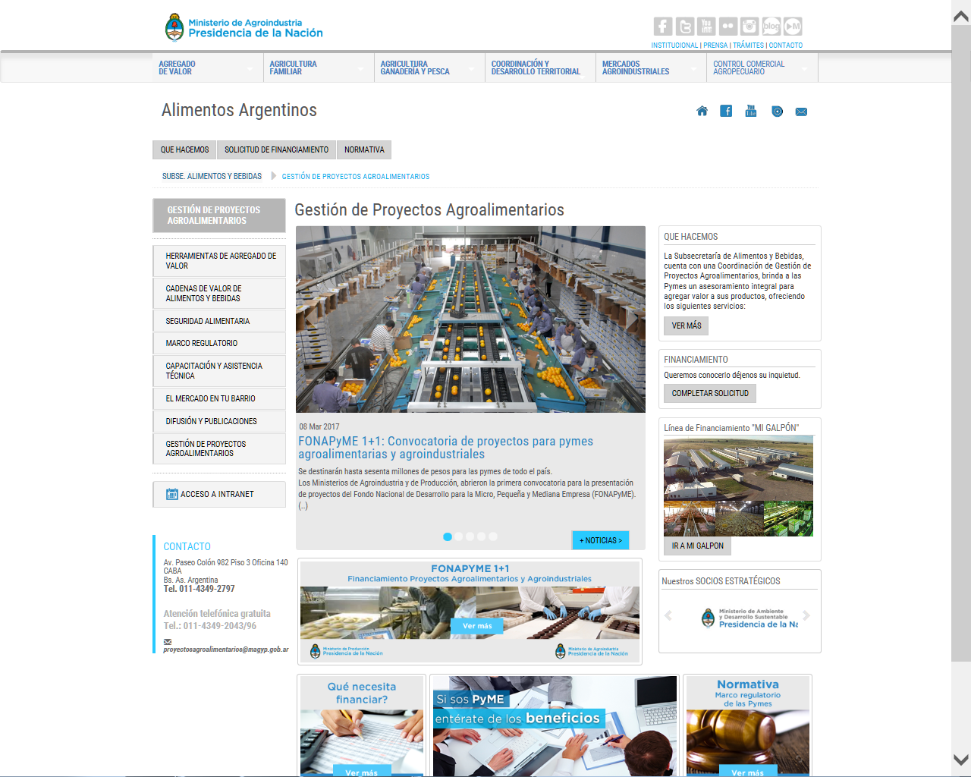
VISITE NUESTRA WEB!!!

Slide 17
VISITE NUESTRA WEB!!!

Slide 18
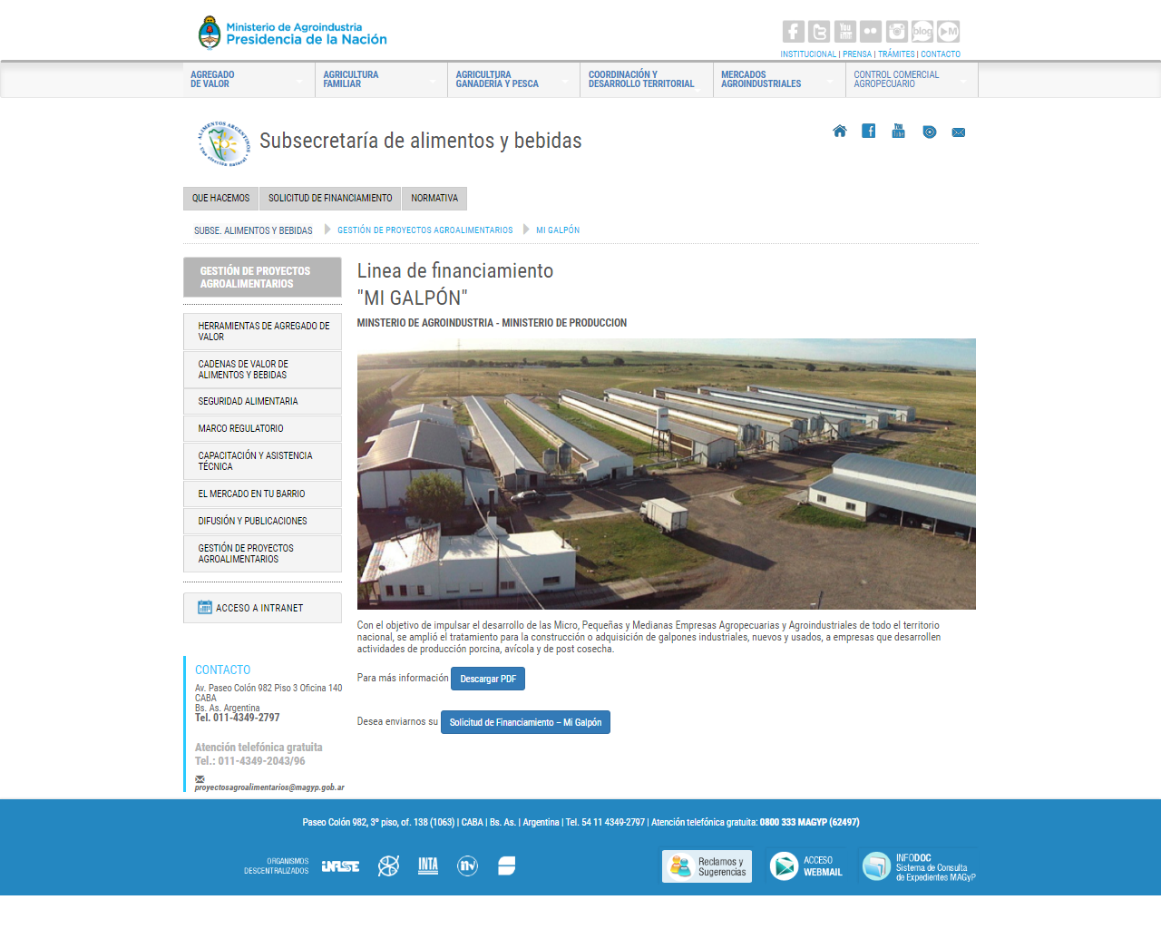
VISITE NUESTRA WEB!!!

Slide 19
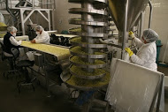
Coordinación de Gestión de Proyectos Agroalimentarios
Tel.: (54) 11-4349-2043/2096
proyectosagroalimentarios@magyp.gob.ar
http://www.alimentosargentinos.gob.ar/HomeAlimentos/CGPA/
Av. Paseo Colon 982 Piso 3 Of 140 (C1063ACW)
M U C H A S G R A C I A S !!!!

